Slide 1

МОЛОЧНАЯ ОЛИМПИАДА
Горянский Станислав
Сант-Петербург,
29 мая 2019

Slide 2
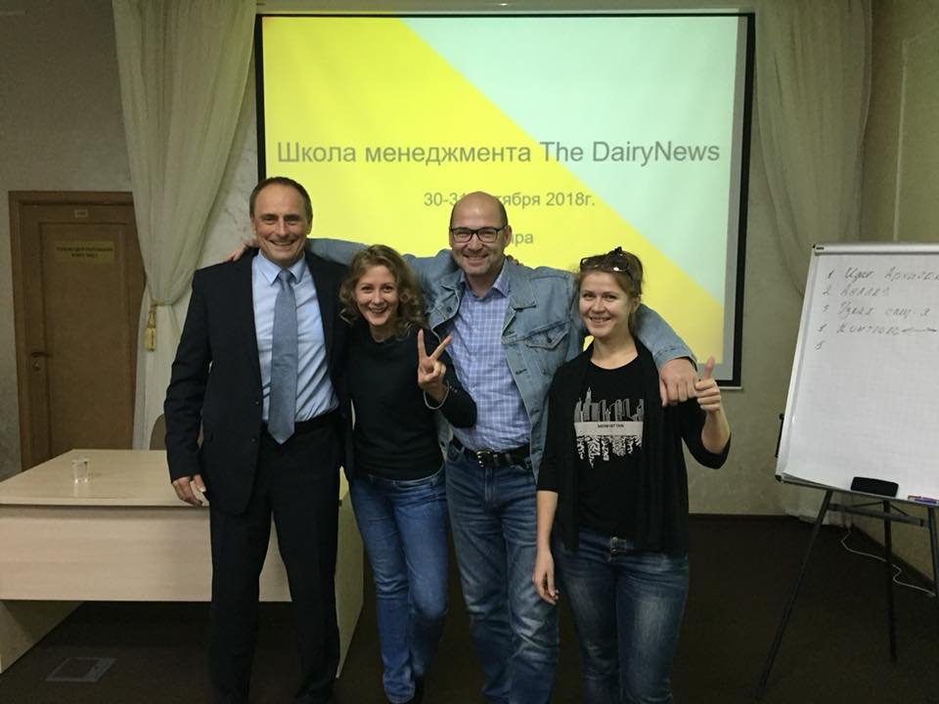

Slide 3

Эффективность
— достижение каких либо определенных результатов с минимально возможными издержками или получение максимально возможного объема продукции из данного количества ресурсов

Slide 4
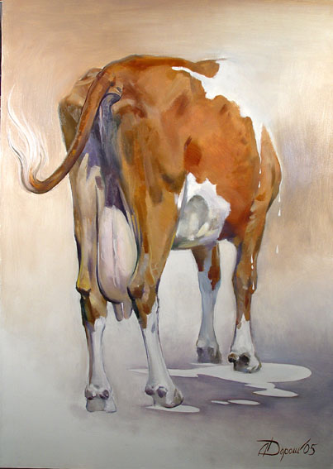
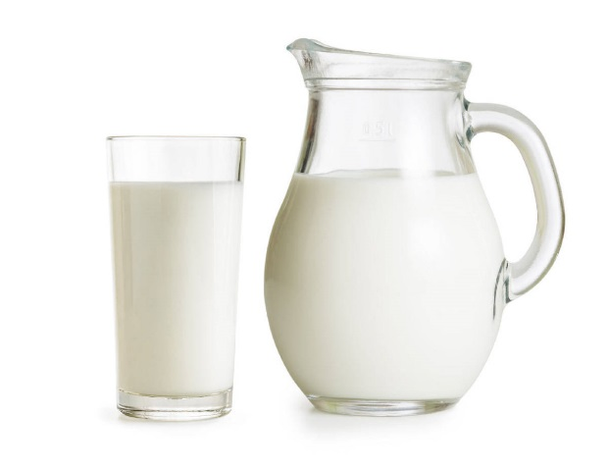
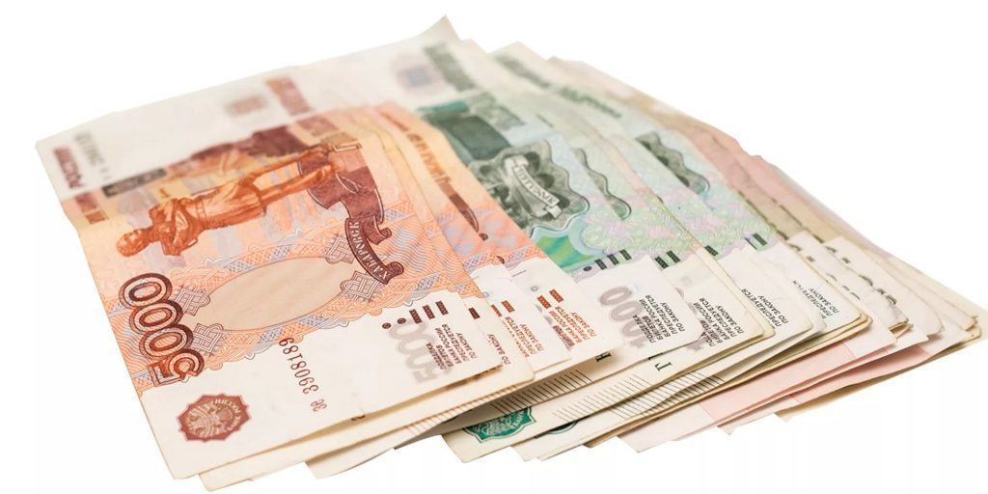
ЦЕЛЬ РАБОТЫ

Slide 5
МЕНЕДЖМЕНТ
это эффективное использование и координация таких ресурсов, как капитал, здания, материалы и труд для достижения заданных целей с максимальной эффективностью.
Международный справочник по менеджменту, Великобритании, 1990.

Slide 6
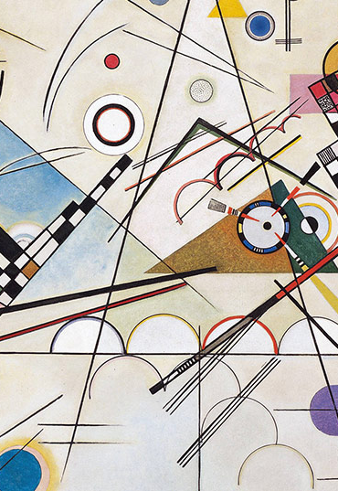
ЭФФЕКТИВНО
УПРАВЛЯТЬ
РЕСУРСЫ:
ФИНАНСЫ;
ОСНОВНЫЕ СРЕДСТВА;
МАТЕРИАЛЫ;
ЛЮДИ.

Slide 7

Организационный менеджмент
— область менеджмента, основной целью которой является формирование организации как системы.
Организатор КОНСТРУИРУЕТ БИЗНЕС-СИСТЕМУ
из множества разрозненных элементов — кадров, финансов, техники и т.д.

Slide 8
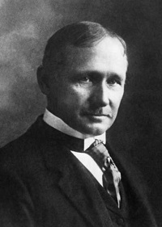
Фредерик Тейлор
американский инженер, основоположник научной организации труда и менеджмента.

Slide 9
Принципы Тейлора:
Все должно быть заранее спроектировано во времени и в деньгах.
Работу исполнителя необходимо подразделять на простые, «элементарные движения». Все «излишние движения» следует выявлять и устранять.
Разработка инструкционных карт с описанием метода труда
Выплачивать каждому рабочему ежедневную прибавку за ускоренную и качественную работу.

Slide 10
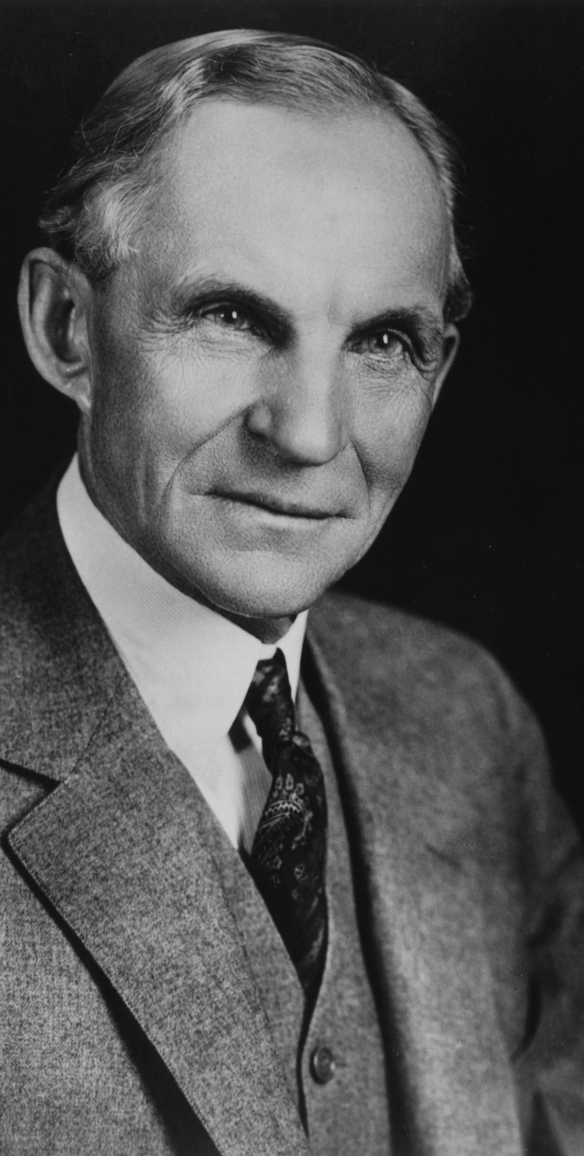

Генри Форд

Slide 11
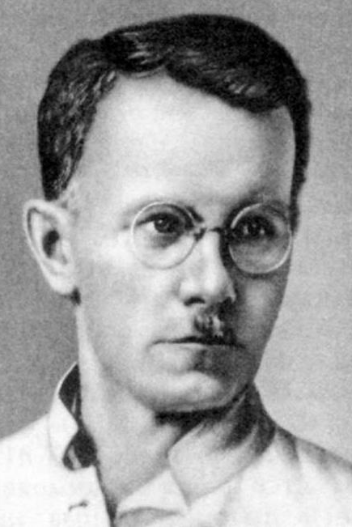

Гастев А.К.
Концепция
«узкой базы»

Slide 12
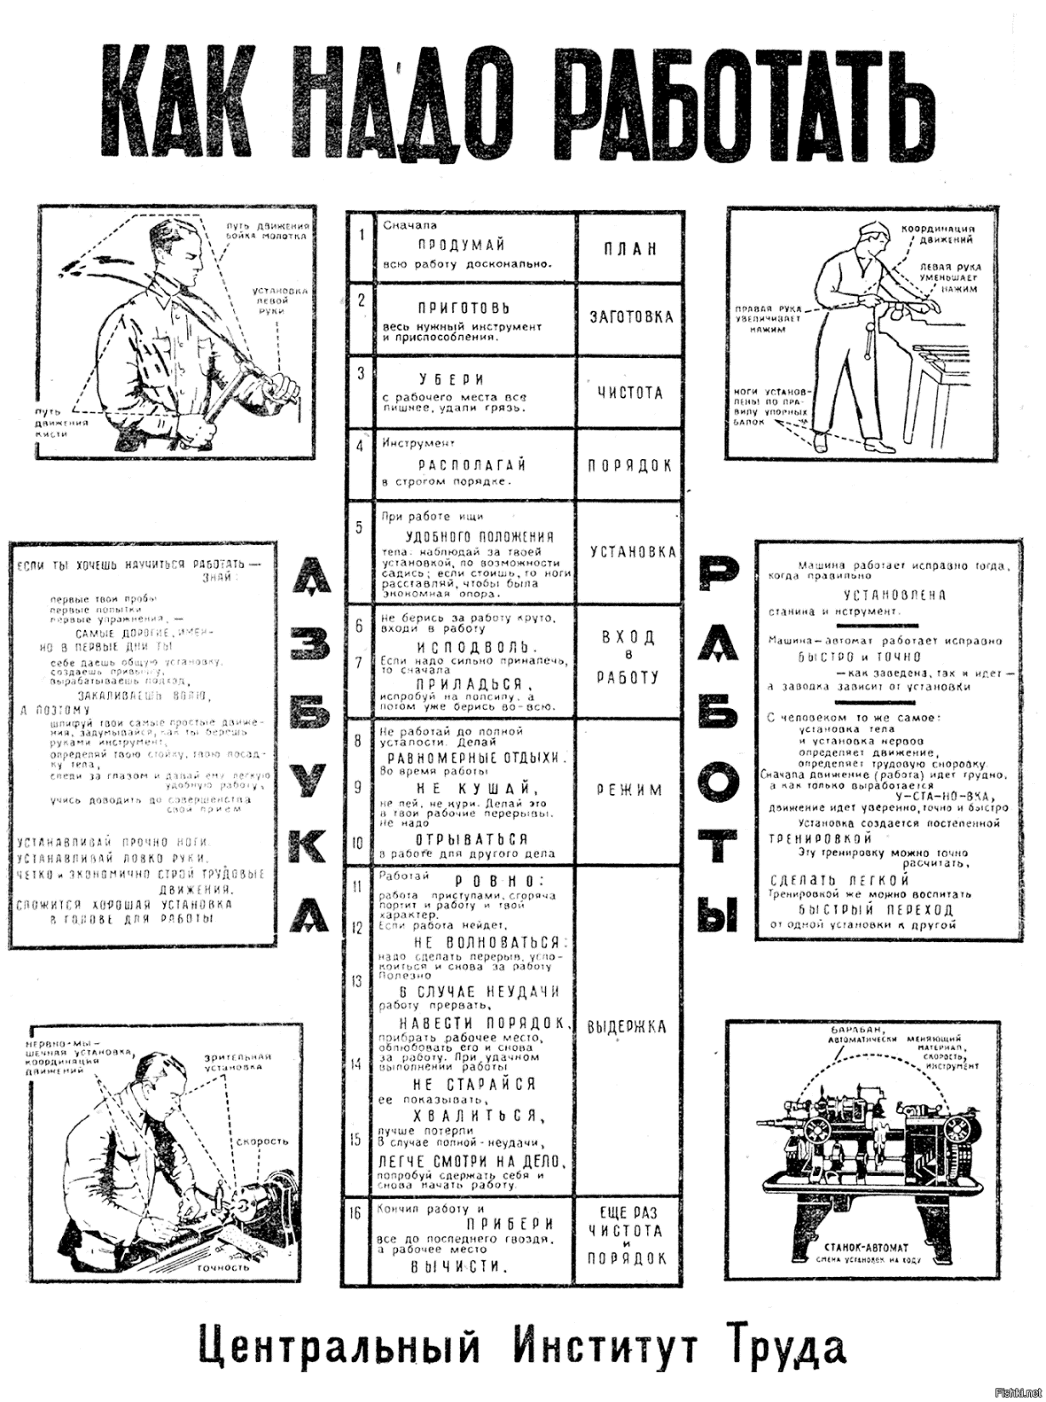

Slide 13
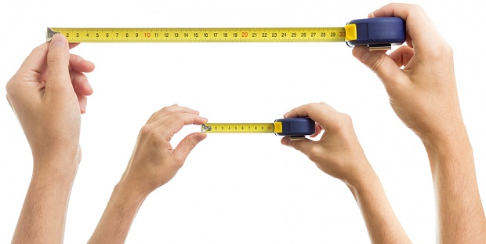
«Управлять можно только тем, что можно измерить»
Питер Друкер

Slide 14

Управлять процессами,
а не людьми.

Slide 15
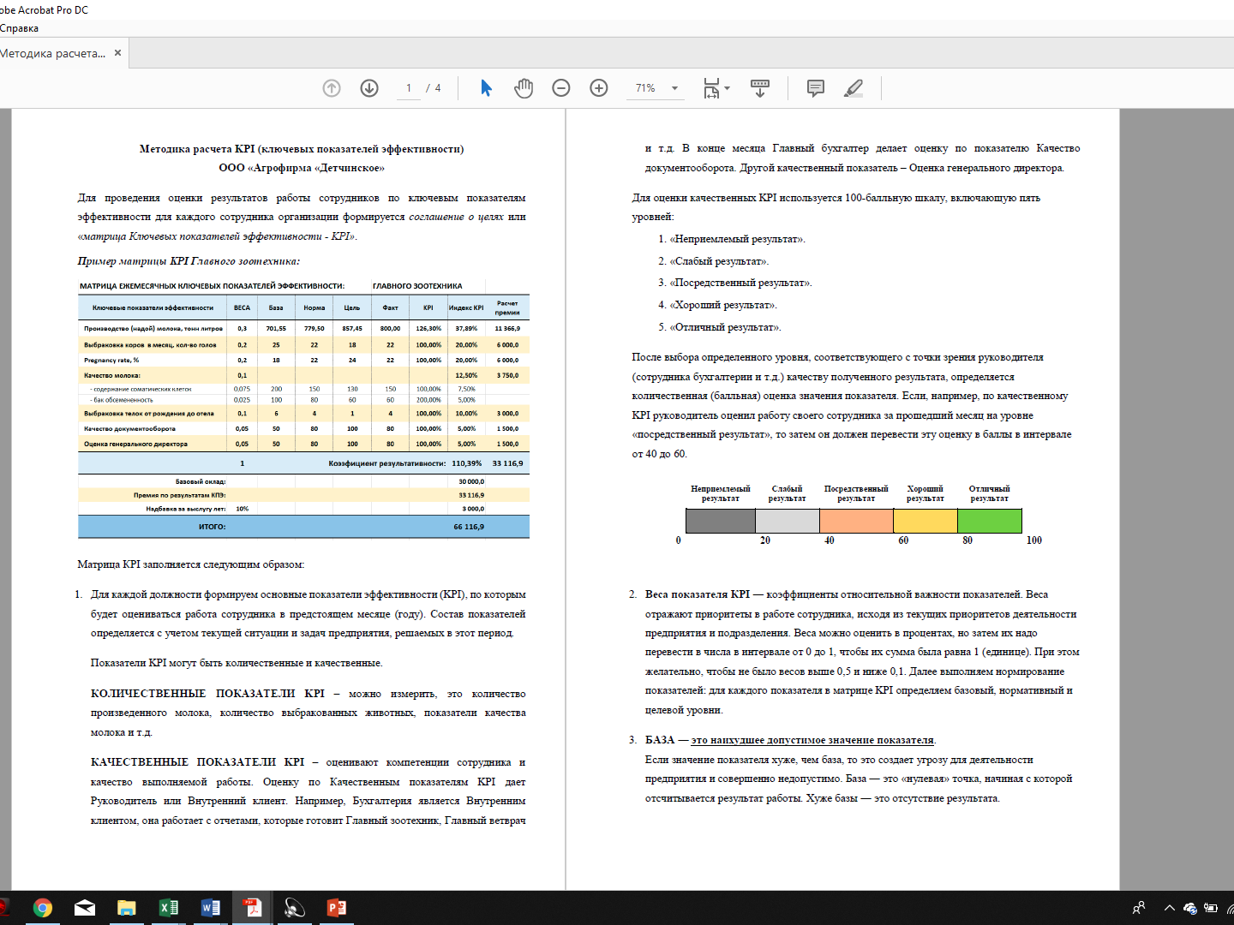

Slide 16
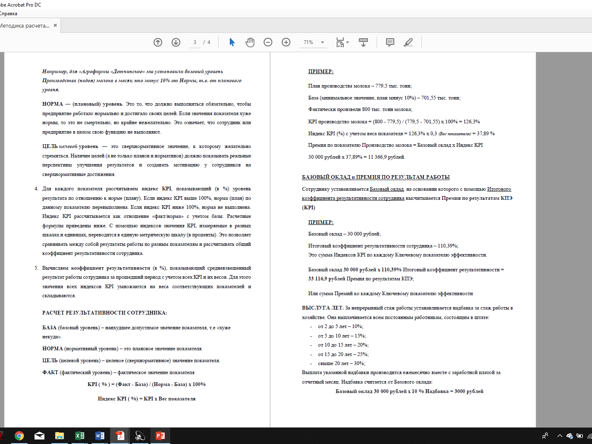

Slide 17
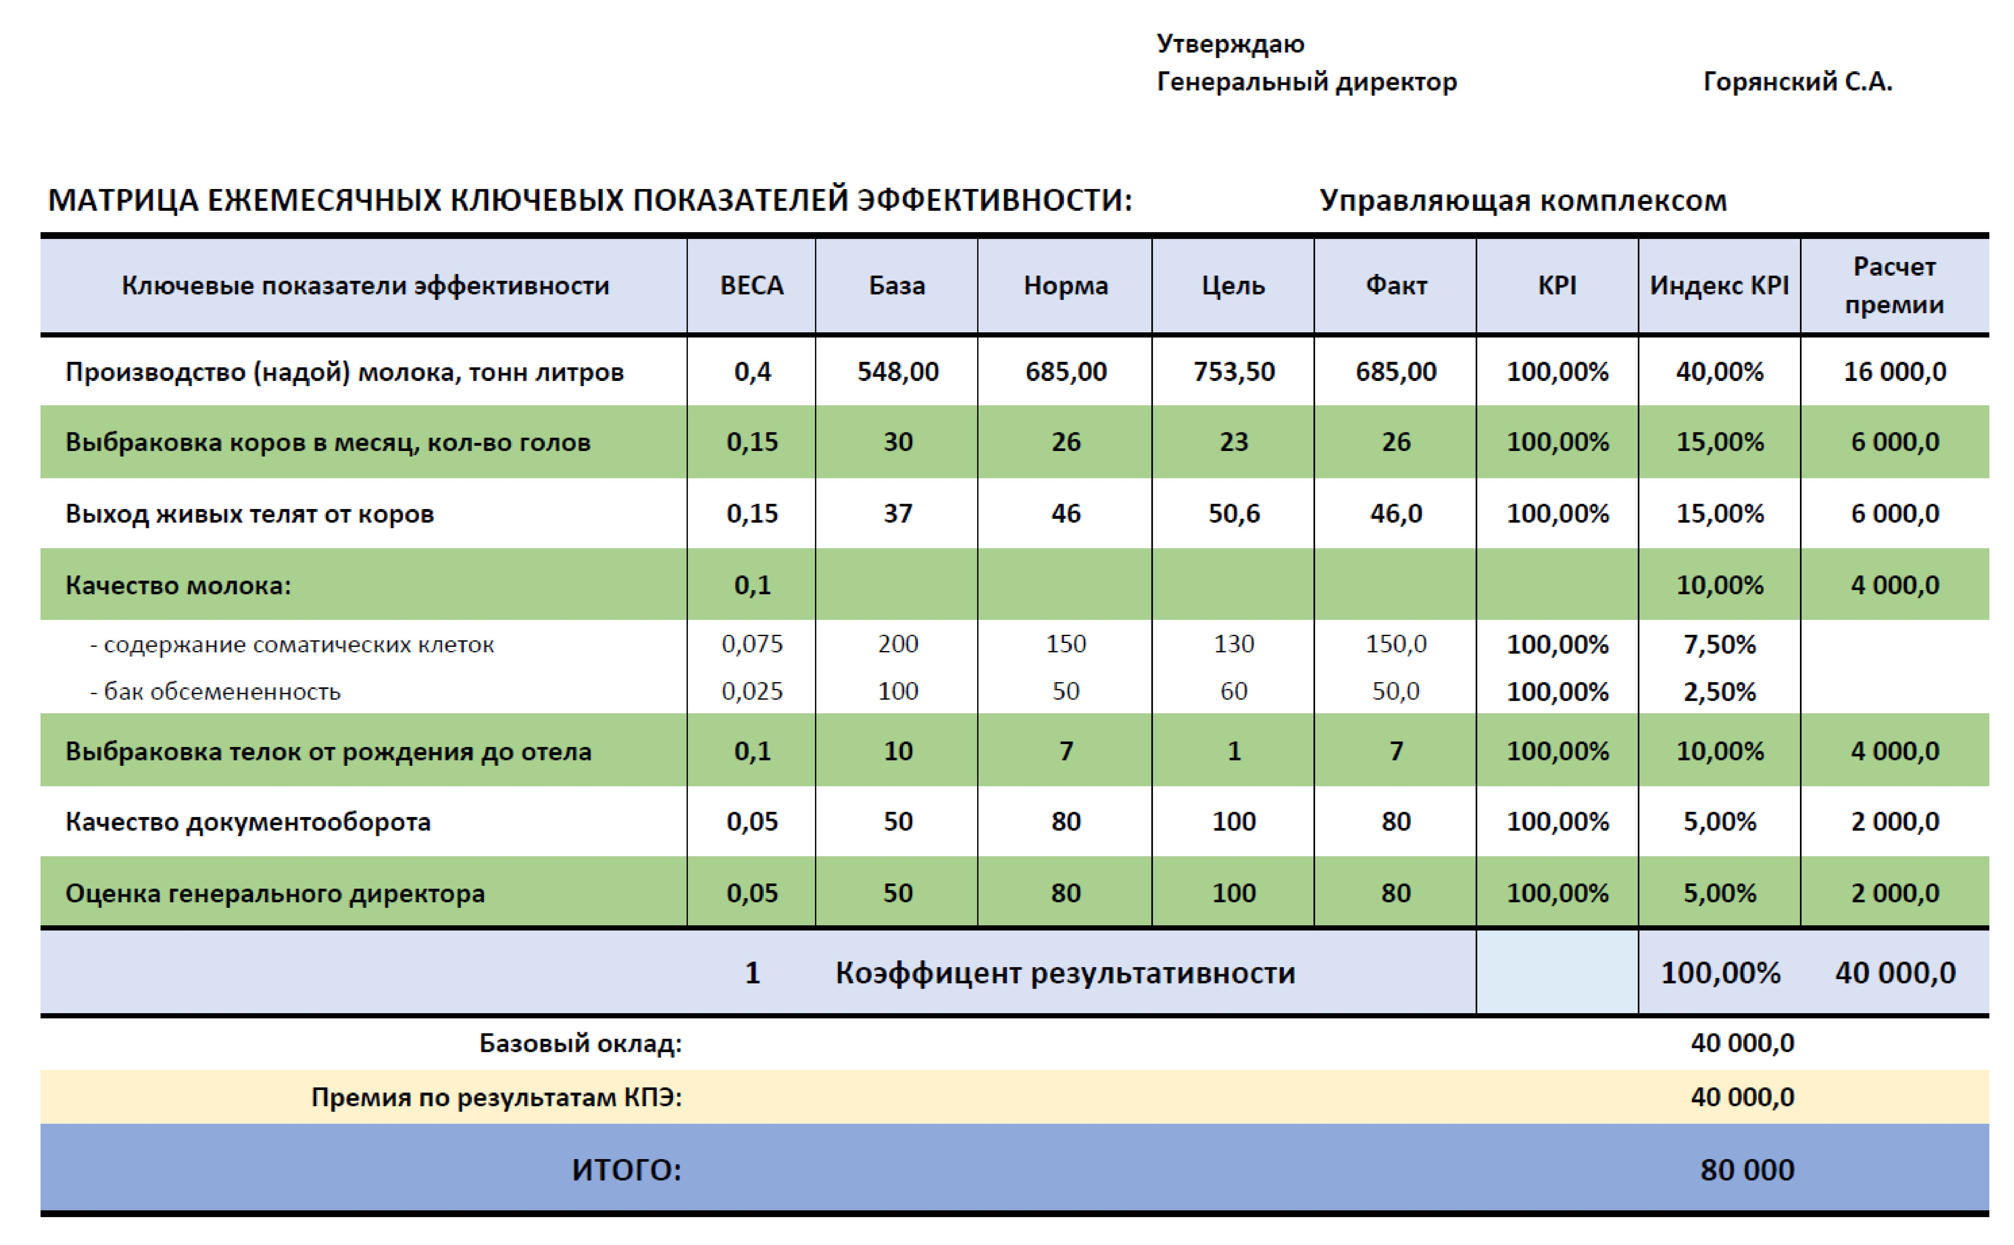

Slide 18
KPI ( % ) = (Факт - База) / (Норма - База) х 100%
Индекс KPI ( %) = KPI х Вес показателя
KPI ( % ) 100 = (685 - 548) / (685 – 548) х 100%
Индекс KPI ( %) 40 = 100 х 0,4

Slide 19
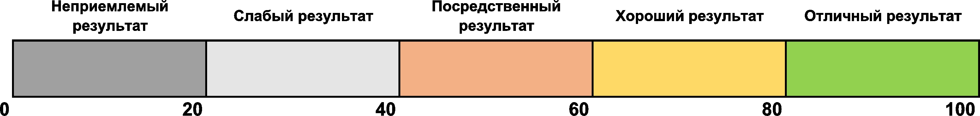
Шкала оценки качественных показателей

Slide 20


Slide 21
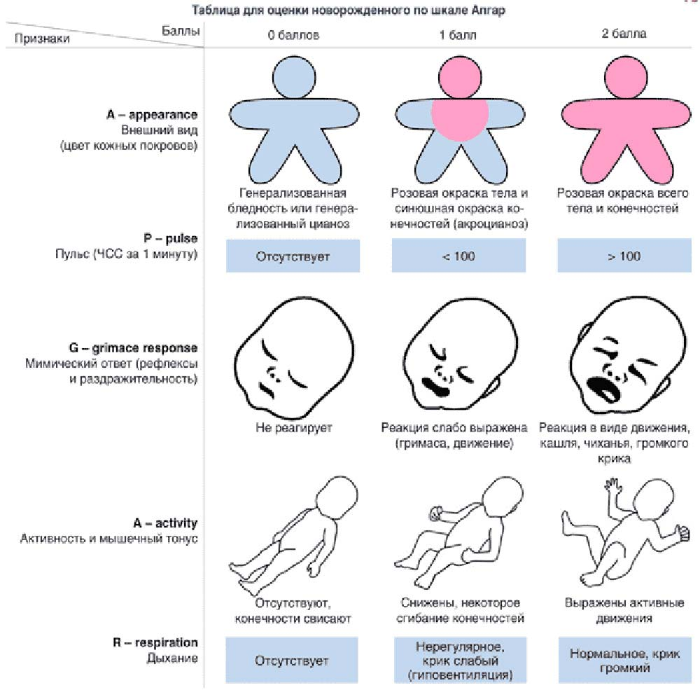

Slide 22
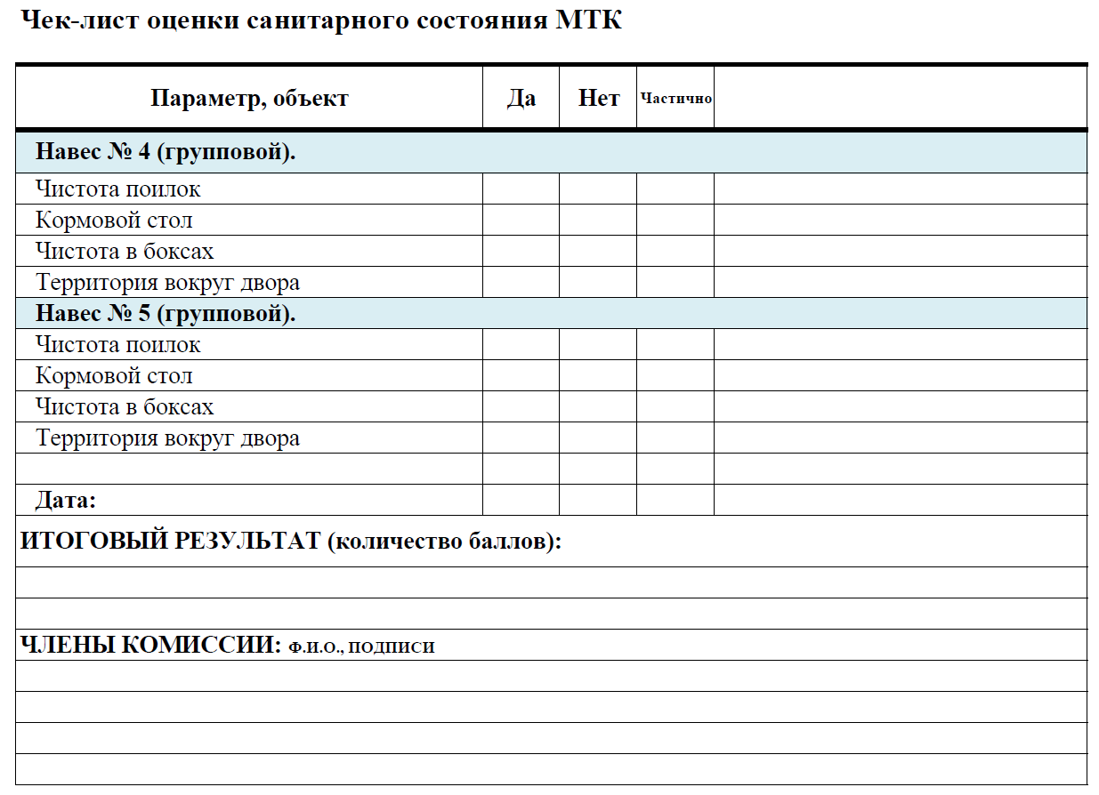

Slide 23
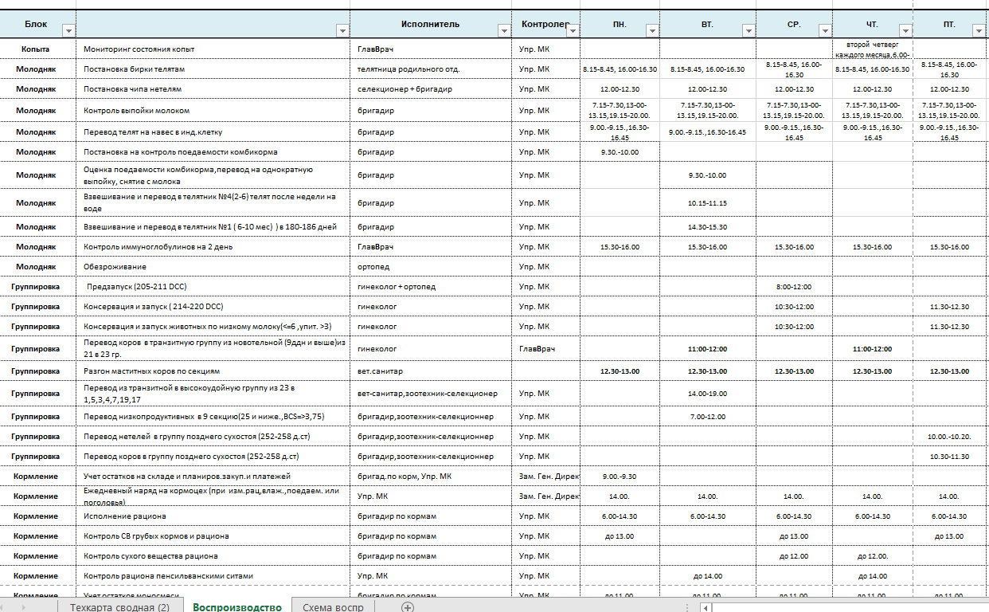
Сводная матрица процессов

Slide 24
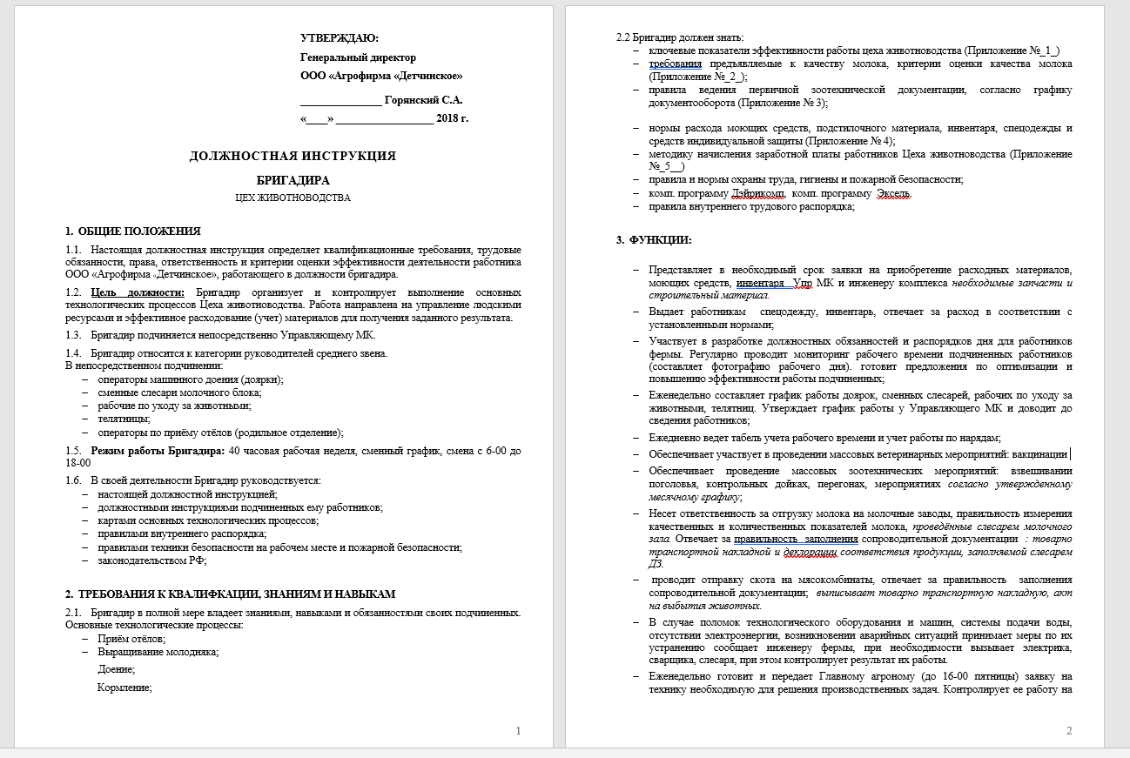

Slide 25
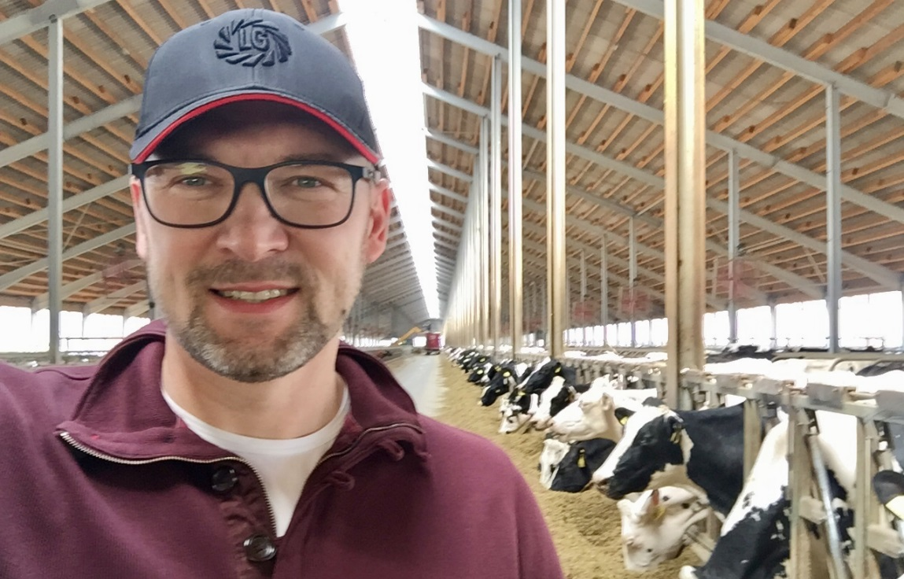
Спасибо за внимание!
Горянский Станислав
+7 960 516 78 64
s.goryanskiy@gmail.com

